Slide 1
УМК «Начальная школа 21 века» Урок окружающего мира в 1 классе № 16 Тема: «ГДЕ ТЫ ЖИВЁШЬ?»
Автор презентации:
Коптева И.А.,
учитель начальных классов
г. Ярославль, 2017

Slide 2
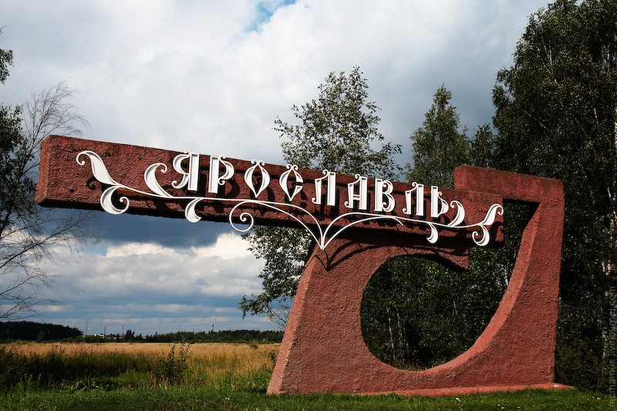
Постановка цели урока
Утром солнышко встаёт,
Всех на улицу зовёт.
Выхожу из дома я:
– Здравствуй, город мой чудесный!

Slide 3
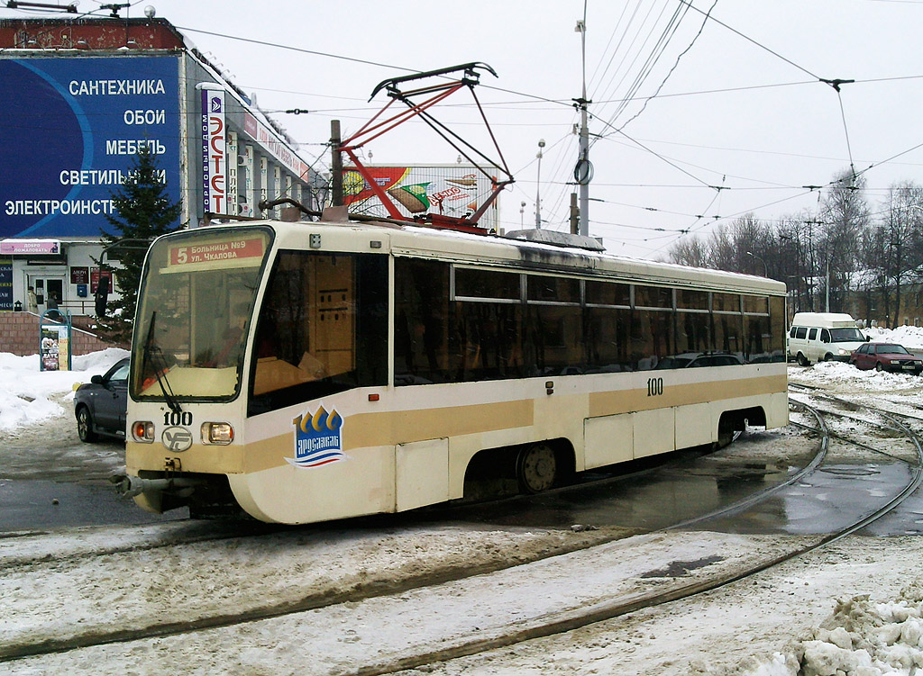
Постановка цели урока
– Здравствуй, улица моя!

Slide 4
Постановка цели урока
– Все мы с вами очень любим наш замечательный город. Нам нравится гулять по его красивым улицам, переулкам, паркам. А все ли из вас хорошо знают город, умеют в нём ориентироваться? О чём мы будем говорить сегодня на уроке?

Slide 5
Ориентирование на улицах города
– Ребята, как вы думаете, можно ли заблудиться в большом городе? Почему?
– Что такое адрес? Знаете ли вы свой адрес?

Slide 6
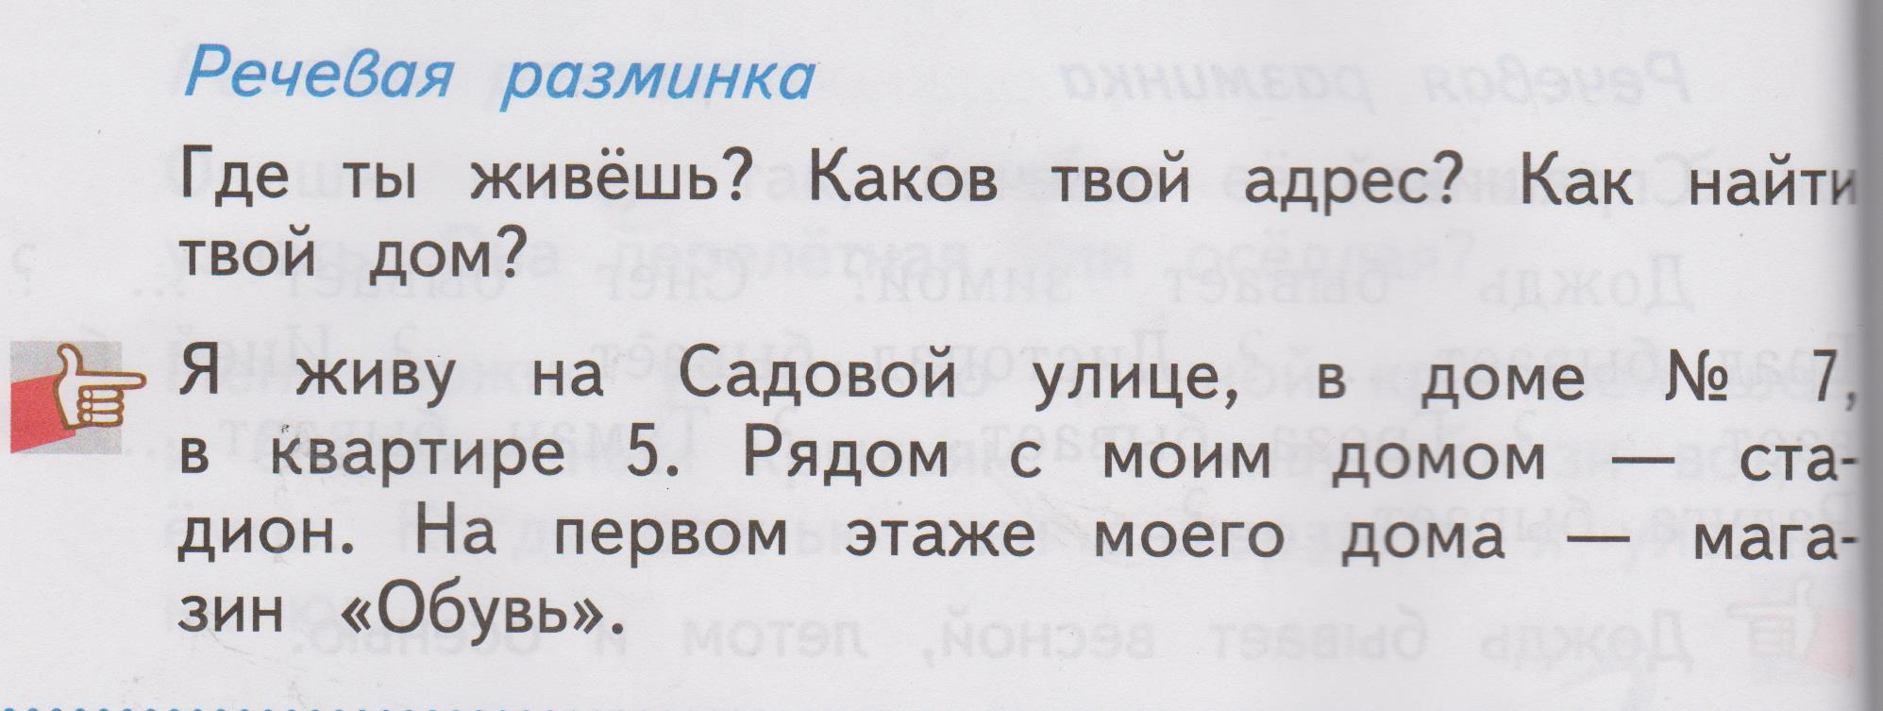

Slide 7
– Что ещё может помочь ориентироваться в большом городе? Посмотрите на рисунки.

Slide 8
Крупные учреждения

Slide 9
Предприятия

Slide 10
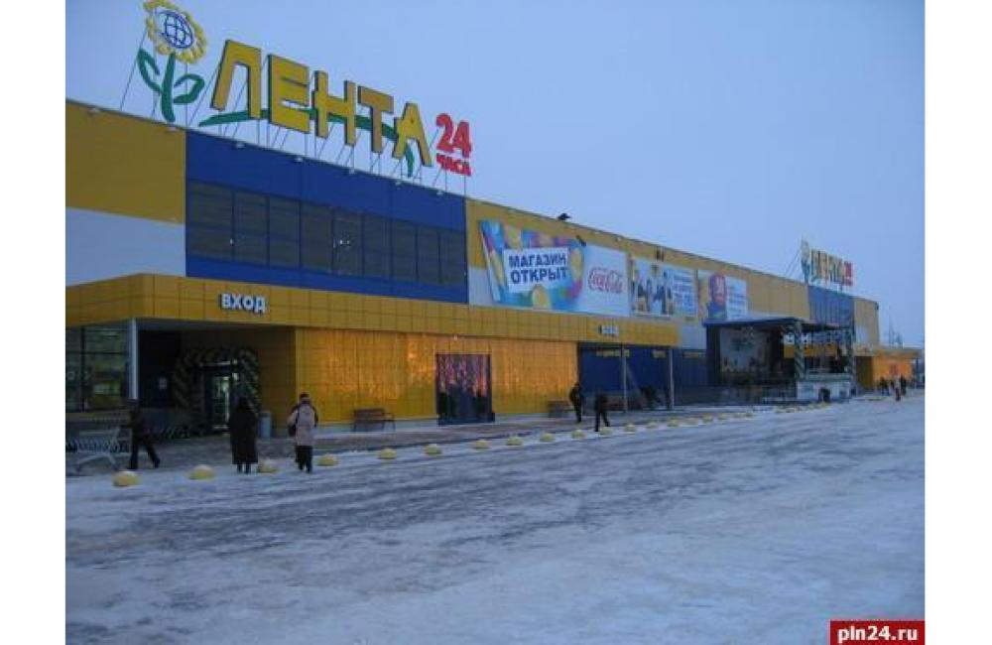
Магазины

Slide 11
Больница

Slide 12
Достопримечательности

Slide 13
– Какие названия улиц своего города вы знаете?
– Чем улица отличается от переулка?

Slide 14
Улица Жукова

Slide 15
Улица Кирова

Slide 16
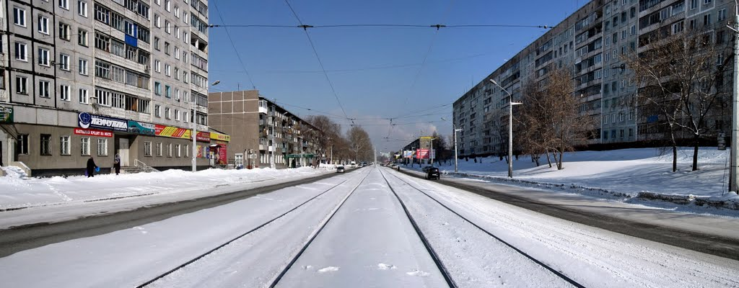
– Знаете ли вы, по какому принципу ведётся нумерация домов по улице?

Slide 17
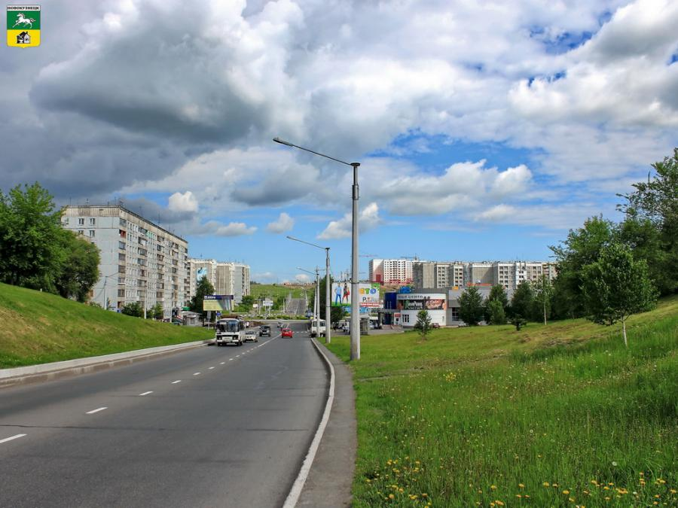
– Подумайте, где нужно искать самые большие номера домов?

Slide 18
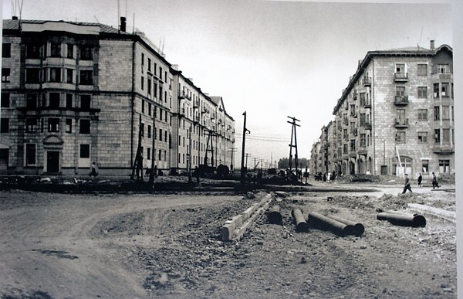
– А самые маленькие номера домов?

Slide 19
– Теперь скажите, у кого из вас чётные номера домов, а у кого нечётные.
- Скажите, а достаточно ли в большом городе знать только название улицы и номер дома?

Slide 20
Физкультминутка
Ой, что за народ
Дружно шагом идёт?
Быстро, быстро побежали,
Только ножки замелькали.
Ой, что за народ
На носочках идёт?
Ой, что за народ
В барабанчики бьёт?

Slide 21
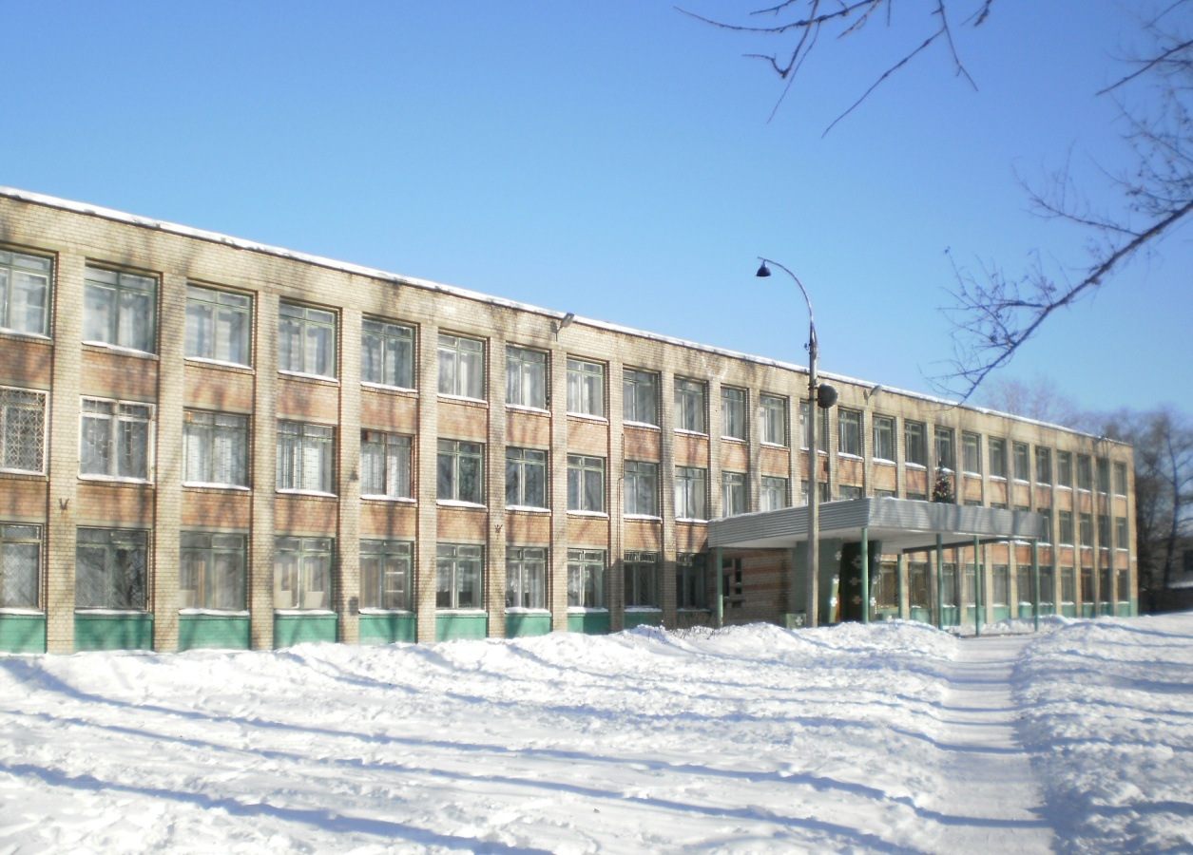
– Знаете ли вы, в каком районе города вы живёте? В каком районе находится наша школа?

Slide 22
Ролевая игра (работа в паре)
– Представьте себе, что вы только что познакомились и решили пригласить друг друга в гости. Объясните, где вы живёте, не забыв при этом указать район, а также назвать какой-либо дополнительный ориентир.

Slide 23
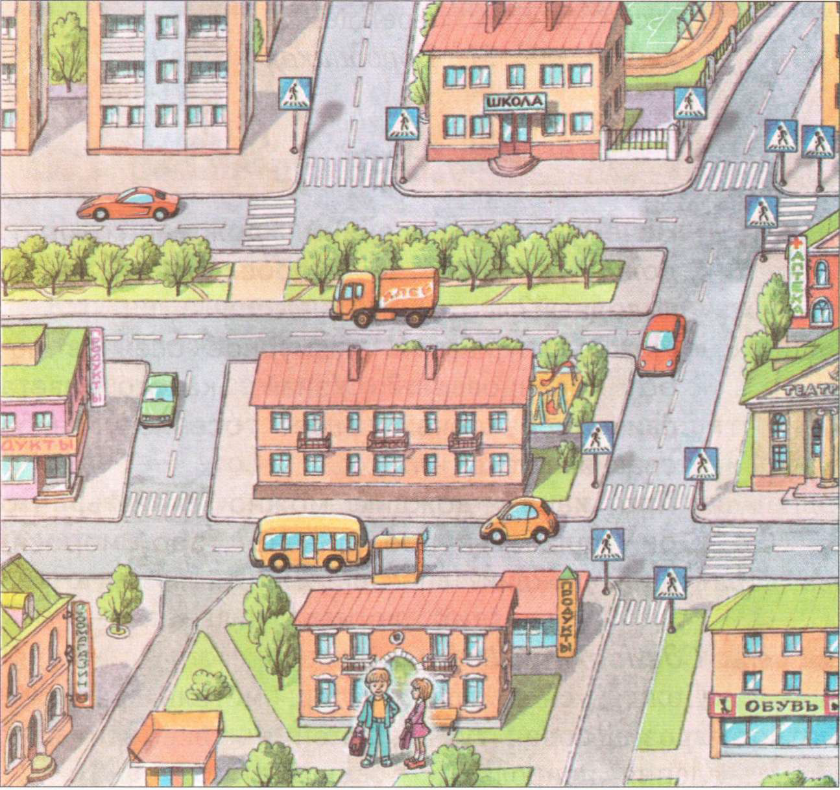
Работа с учебником
Рассмотрите рисунок.
Где живут ребята?
Где находится их школа?
Попробуйте определить путь,
по которому школьники
должны идти в школу.
Какой должна быть дорога
ребят в школу?

Slide 24
На карте мира не найдешь
Тот дом, в котором ты живешь,
И даже улицы родной
Мы не найдем на карте той.
Но мы всегда на ней найдем
Свою страну – наш общий дом.

Slide 25
Задание «Соображалки»

Slide 26
Игра «Шифровальщики»

Slide 27
Итог урока
– О чём мы с вами говорили сегодня на уроке? Что самое важное необходимо запомнить?
– О чём бы вы хотели рассказать сегодня дома? Какими знаниями поделиться?

